Slide 1
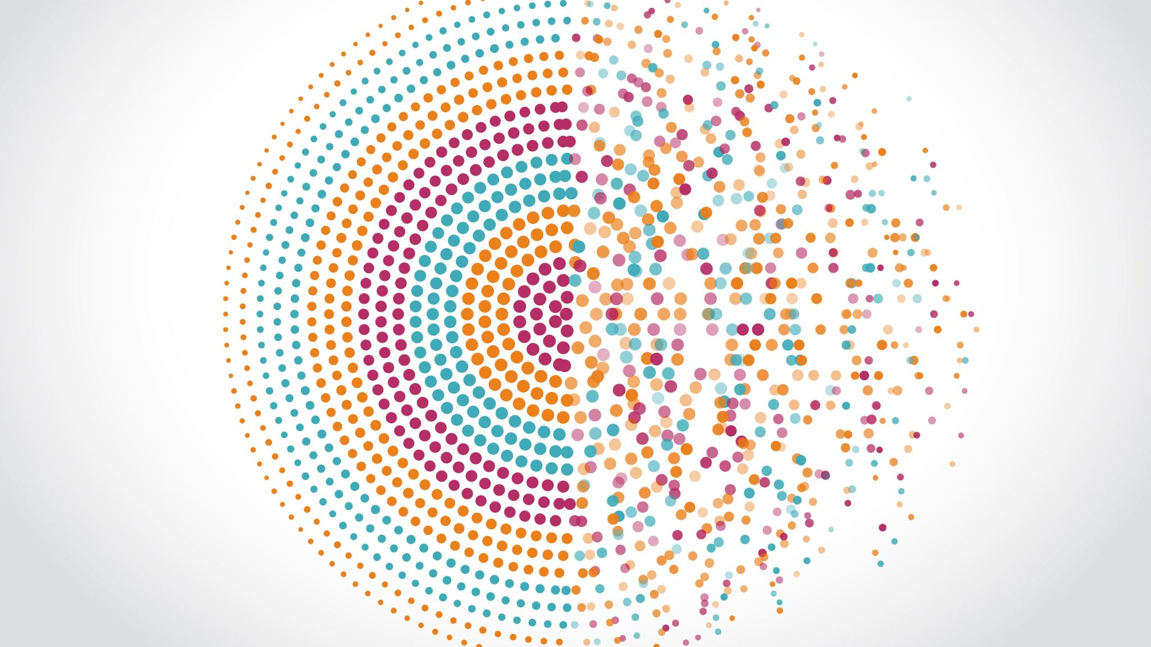
Неологизмы
Štěpán Semecký
2024

Slide 2
Неологизмы, это…
= слова или сочетания слов, созданные для обозначения нового предмета или явления (Шмелев)
«Они до тех пор лишь остаются неологизмами, пока окончательно не освоятся языком и не вольются в активный запас лексики, пока воспринимаются как слова, имеющие оттенок свежести и необычности» (Шанский, 2014, с. 168)

Slide 3
Как неологизмы возникают?
новое явление → новое слово – лексический треугольник
заимствование – калки, варваризмы
когда слово уже закреплено в ежедневном словарном запасе, оно уже не явится неологизмом

Slide 4
Словари неологизмов
«Лексикон вокабулам новым по алфавиту» - XVIII-ый век – один из первых словарей неологизмов
издавались эпизодически → с 70-ых г. 20-ого века как специализация

Slide 5
Лексические неологизмы
слова, которые были заимствованы из других языков и сохранили своё произношение из заимствованного языка (варваризмы)
аккаунт, браузер, офсайд, бойфренд, лайкнуть и т. д.
конечно, для нас эти слова уже не являются неологизмами. Или да? ☺

Slide 6
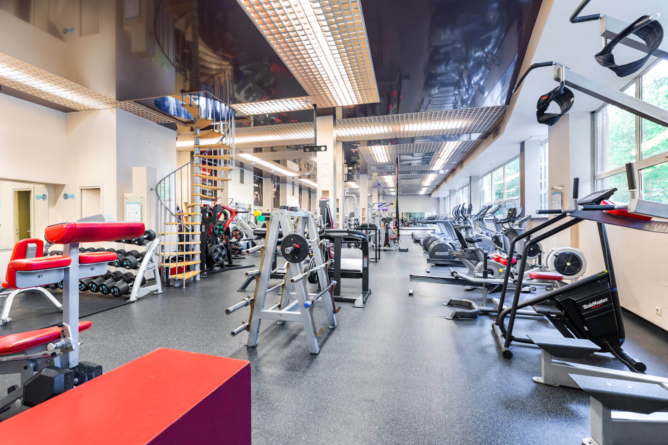
Семантические неологизмы
слова, которые приобретают новые значения
диалог – переговоры между странами
качалка – спортивный зал
бомбардир – спортсмен, отлично играющий в нападении

Slide 7
Индивидуально-авторские неологизмы
«окказионализмы» или «вечные неологизмы»
слова, которые возникли в художественной литературе и публицистике
стихокрад (Горький), будетлянин (Хлебников), березь (Есенин), светлозмейный (Блок)
некоторые включились в запас – перестройка, гласность (Горбачев)

Slide 8
Заимствованные глаголы
лайкнуть Х лайкать https://ru.wiktionary.org/wiki/%D0%BB%D0%B0%D0%B9%D0%BA%D0%B0%D1%82%D1%8C
https://ru.wiktionary.org/wiki/%D0%BB%D0%B0%D0%B9%D0%BA%D0%BD%D1%83%D1%82%D1%8C
флексить https://ru.wiktionary.org/wiki/%D1%84%D0%BB%D0%B5%D0%BA%D1%81%D0%B8%D1%82%D1%8C
френдить, зафрендить, отфрендить https://ru.wiktionary.org/wiki/%D1%84%D1%80%D0%B5%D0%BD%D0%B4%D0%B8%D1%82%D1%8C

Slide 9
Где неологизмы появляются?
почти во всех сферах языка
политика, интернет, спорт, мода,…

Slide 10
Вы знаете значение этих слов?
экшен-фильм
флексить
лайкать, лайкнуть
кринж
чат
хакер

Slide 11
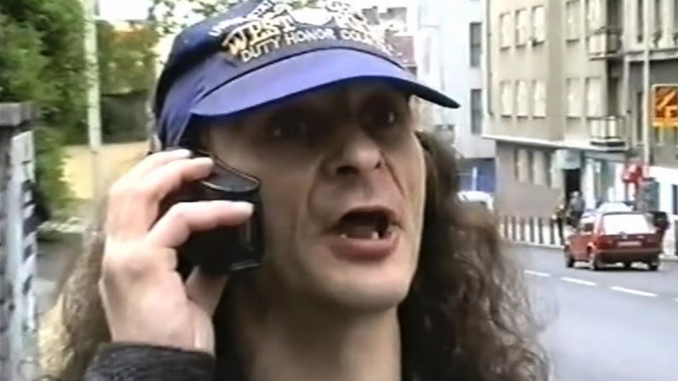
И как чешские?
šmejd
tečka
flastenec
dezolát
pětidemolice, pětikolka
subovat

Slide 12
Спасибо за внимание

Slide 13
https://1599.slovaronline.com/4422-%D0%BD%D0%B5%D0%BE%D0%BB%D0%BE%D0%B3%D0%B8%D0%B7%D0%BC%D1%8B
https://gramota.ru/biblioteka/spravochniki/kakie-byvayut-slovari/slovari-neologizmov
https://russkiiyazyk.ru/leksika/slovar-neologizmov.html
Rozboudová, L. Лексикология современного русского литературного языка: ономасиология, классификация словарного запаса русского языка, фразеология. Praha 2022
https://1263469901.rsc.cdn77.org/images/2023/10/05/upload_15304010554117241662.jpg
https://d39-a.sdn.cz/d_39/c_img_gS_g/0yah/tecka.png
https://static.sobaka.ru/images/image/00/80/54/85/_normal.jpg?v=1485945088
https://d2z9uwnt8eubh7.cloudfront.net/media/default/0001/26/dc57da02d61e16a51d43066653da9414dd3db311.png
https://img.championat.com/s/735x490/news/big/d/d/aleksandr-ovechkin-zabil-vosmoj-gol-v-nyneshnem-sezone-nhl_17042452631345116640.jpg
https://s09.stc.yc.kpcdn.net/share/i/12/12276156/cr-1200-630.wm-asnplfkz-100-tr-0-0.t-13-4521871-ttps-54-14-0083CD-1010-l-85-b-42.t-13-4521871-ttps-54-14-FFF-1010-l-85-b-42.t-207-1-asb-37-10-FFF-788-l-370-t-68.m2021-12-21T04-25-02.jpg
https://www.ozon.ru/product/kreslo-kachalka-dlya-doma-i-dachi-rogozhka-58h100h90-sm-790317575/

